Slide 1
毫米波雷达

Slide 2
目录
毫米雷达：介绍、ISM、原理、优势……
智能化衍变：智能电器-智能家居
毫米波产品介绍
雷达应用篇- 智能卫浴、智能家电、智能照明

Slide 3
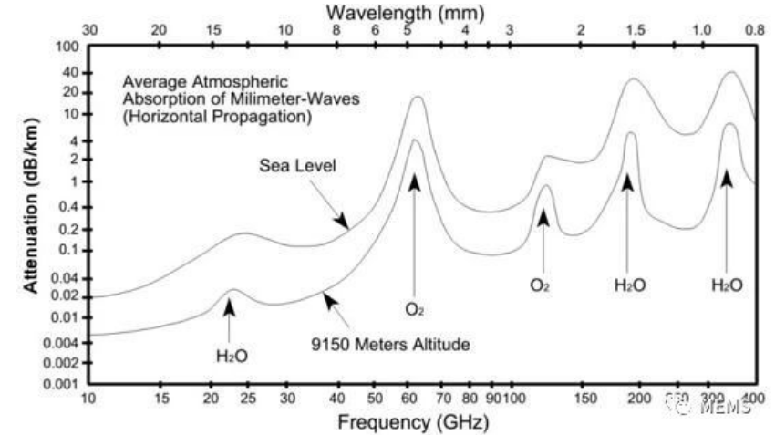
1、毫米波雷达-介绍
毫米波雷达，顾名思义，就是工作在毫米波频段的雷达。
毫米波（Millimeter-Wave，缩写：MMW），是指长度在1~10mm的电磁波，对应的频率范围为30~300GHz。
24GHz的波长是1.25cm，但是目前业界也依然将其称之为毫米波。
根据波的传播理论，
频率越高，波长越短，分辨率越高，穿透能力越强，但在传播过程的损耗也越大，传输距离越短；
频率越低，波长越长，分辨率不高，穿透能力不强，但绕射能力越强，传输距离越远。
毫米波的分辨率高、指向性好、抗干扰能力强和探测性能好。
【大气衰减趋势图】
“大气窗口”主要集中在35GHz、45GHz、94GHz、140GHz、220GHz频段附近，比较适用于点对点通信，已被低空空地导弹和地基雷达所采用。
“衰减峰”在60GHz、120GHz、180GHz频段附近出现极大值。
一般说来，“衰减峰”频段被多路分集的隐蔽网络和系统优先选用，用以满足网络安全系数的要求。
Notes:
通常大气层中水汽、氧气会对电磁波有吸收作用，目前绝大多数毫米波应用研究集中在几个“大气窗口”频率和三个“衰减峰”频率上。
所谓的“大气窗口”是指电磁波通过大气层较少被反射、吸收和散射的那些透射率高的波段。

Slide 4
1、毫米波雷达-ISM频段
ISM频段（IndustrialScientificMedical Band），中文意思分别是工业的(Industrial)、科学的(Scientific)和医学的(Medical)，因此顾名思义ISM频段就是各国挪出某一段频段主要开放给工业，科学和医学机构使用。应用这些频段无需许可证或费用，只需要遵守一定的发射功率（一般低于1W），并且不要对其它频段造成干扰即可。
中华人民共和国无线电频率划分规定2019-7-4 ISM频段
5850-5875 MHz
24-24.25GHz 中心频段 24.125GHz
61-61.5GHz 中心频段 61.25GHz
122-123GHz 中心频段 122.5GHz
244-246GHz 中心频段 245GHz

Slide 5
1、毫米波雷达-原理
雷达，是英文Radar的音译，源于Radio Detection and Ranging的缩写，意思为“无线电探测和测距”，是一种电磁传感器，用来对反射性物体检测和定位（《雷达手册:第3版》）。雷达发射电磁波对目标进行照射并接收其回波，由此获得目标至电磁波发射点的距离、径向速度、方位、高度等信息。
1、多普勒连续波（CW）雷达可以探测物体的运动以及运动速度；
2、行程时间或传播时间ToF ( time of flight )测量原理，又称回波测距原理。是利用能量波在空间中的传播时间
来进行度量的一种方法。
3、频移键控（FSK）可以探测物体运动、运动速度以及运动中的距离；
4、调频连续波（FMCW）雷达则可探测物体是否存在、运动、速度和距离。

Slide 6
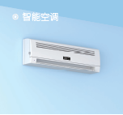
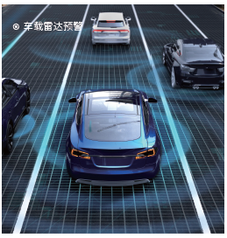
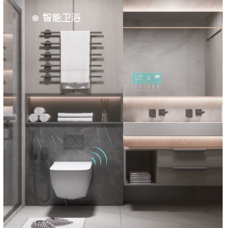
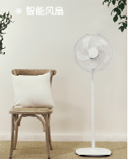
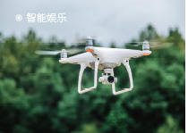
1、毫米波雷达-优势
1.穿透性强
非接触探测，可穿透相对厚度、均匀的塑料、玻璃、陶瓷等介质。
2.测速测距测角
探测距离远，测距精度高。
感应角度大，测距范围广，可以同时读取多个不同距离目标的距离信息。
两收以上可探测方位
3. 方向性好
由于天线和其他的微波元器件尺寸与频率有关，因此毫米波雷达的天线
和微波元器件可以较小，小的天线尺寸可获得窄波束。
4. 全天候抗干扰
不受温度、湿度、噪声、气流、尘埃、光线等影响，适合恶劣气候。
大气衰减虽然限制了毫米波雷达的性能，但有助于减小许多雷达一起工
作时的相互影响。
5. 安全环保
输出功率小，不足手机输出功率1/10。
使用寿命长
智能照明

Slide 7
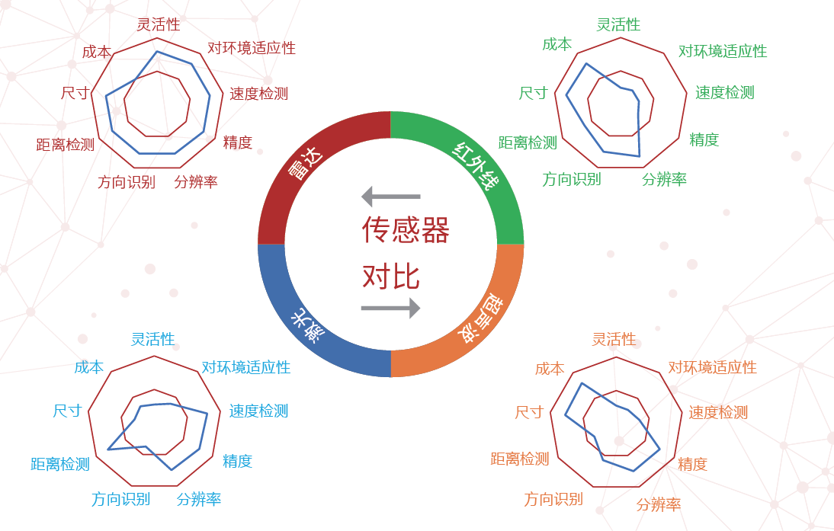
1、毫米波雷达-竞品对比
雷达的优势是白天黑夜均能探测远距离的目标，且不受雾、云和雨的阻挡，具有全天候、全天时的特点，并有一定的穿透能力。因此，雷达不仅成为军事上必不可少的电子装备，而且广泛应用于社会经济发展（气象预报、资源探测、环境检测等）和科学研究（大气物理、电子层结构研究等）。

Slide 8
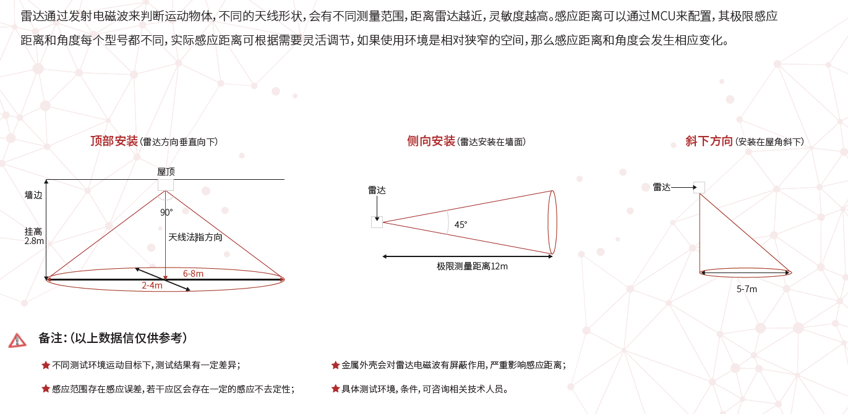
1、毫米波雷达-安装方式及感应范围

Slide 9
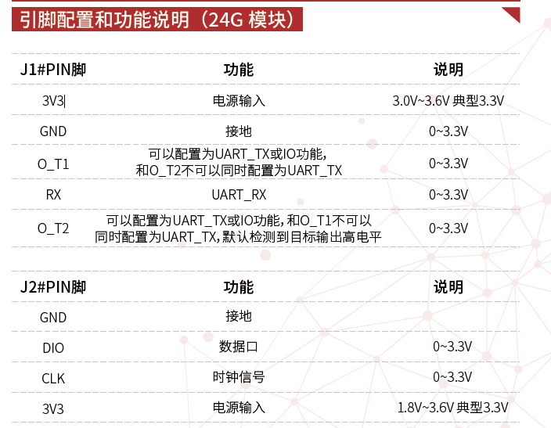
1、毫米波雷达-常用引脚
备注：不同模块的引脚会有细微差别，以上供参考

Slide 10
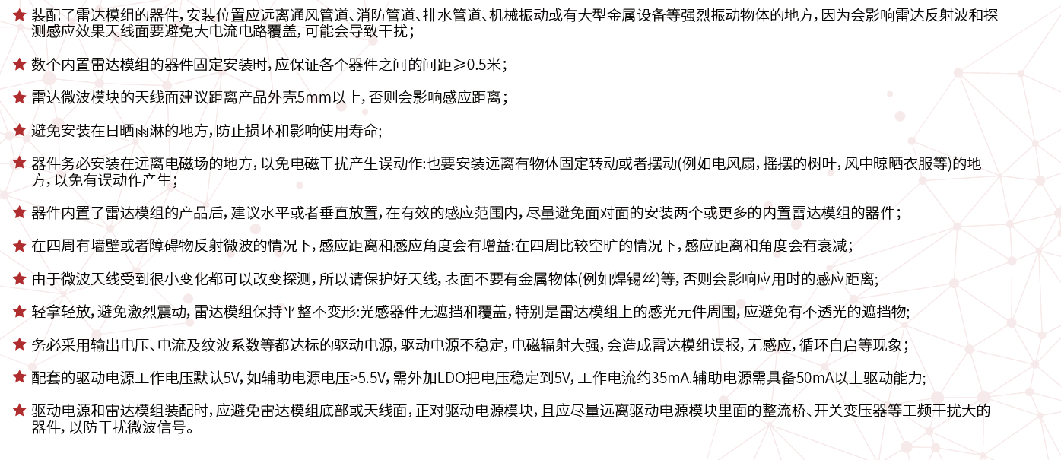
1、毫米波雷达-安装及测试注意事项

Slide 11
智能化衍变

Slide 12
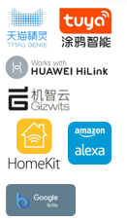
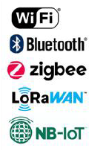


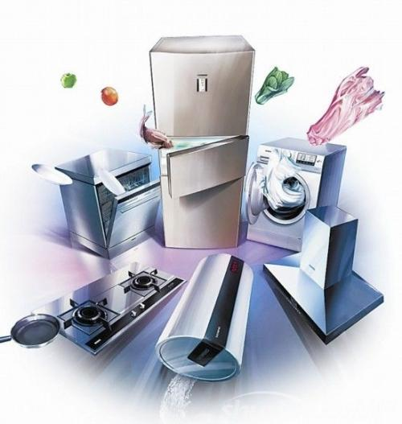
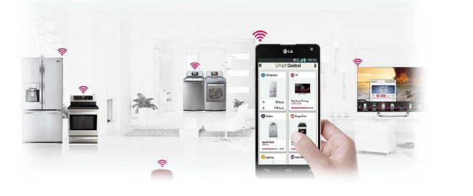
2、智能化衍变
压力传感器模组
气味传感器模组
粉尘（PM2.5)传感器
语音控制传感器模组
多功能环境传感器模组
红外热成像传感器模组
超声波ToF传感器模组
毫米波雷达传感器模组
人体动态感应模组
人体存在感应模组
手势识别感应模组
多人轨迹感应模组
跌倒传感器模组
呼吸心跳识别传感器模组
==
通讯模组
云/APP
传统电器
智能电器

Slide 13
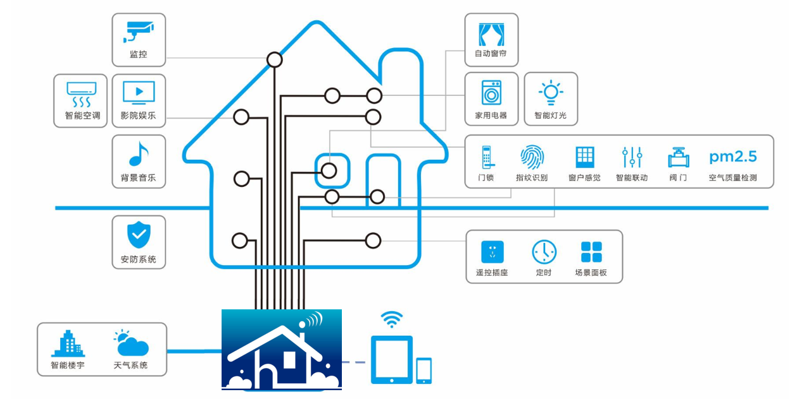
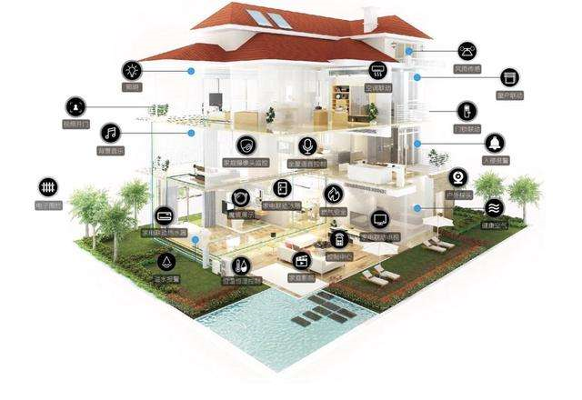
2、智能化衍变之智能电器
智能电器是将微处理器、传感器技术、网络通信技术引入家用电器设备后形成的智能产品，具有自动感知与控制住宅空间状态和家电自身状态、家电服务状态，能够自动控制及接收住宅用户在住宅内或远程的控制指令；同时，智能家电作为智能家居的组成部分，能够与住宅内其它家电和家居、设施互联组成系统，实现智能家居功能。
智能家电与传统家电的不同在于智能家电实现了拟人智能，产品通过传感器和控制芯片来捕捉和处理信息，除了根据住宅空间环境和用户需求自动设置和控制，用户可以根据自身的习惯进行个性化设置。当智能家电与互联网连接后，其也就具备了社交网络的属性。从而，智能家电也可理解为物联网家电。

Slide 14
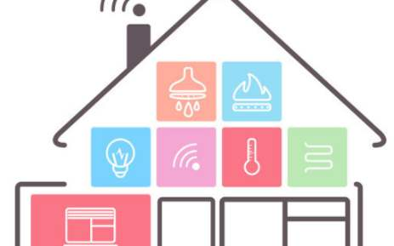
2、智能电器之智能家居
智能马桶
智能浴镜
智能浴霸
智能镜柜
==
智能卫浴
LED道路灯 LED地埋灯
LED吸顶灯 、LED筒灯
LED台灯、 LED线槽灯
LED高棚灯、 LED工矿灯
LED情景氛围灯
==
智能照明
智能冰箱
智能烟机
智能净水机
==
智能厨房电器
智能冷暖电器
智能空调
智能新风机
智能风扇
智能取暖器
==
智能空气净化器
智能洗衣机
智能衣柜
==
智能洁净电器
智能影音电器
智能电视
智能音响
智能会议屏
==
智能环境安全报警器
智能门锁
可视对讲
智能IPC
远程视频监控器
==
智能家居电器组网
智能家居系统拓扑架构

Slide 15
毫米波产品介绍

Slide 16
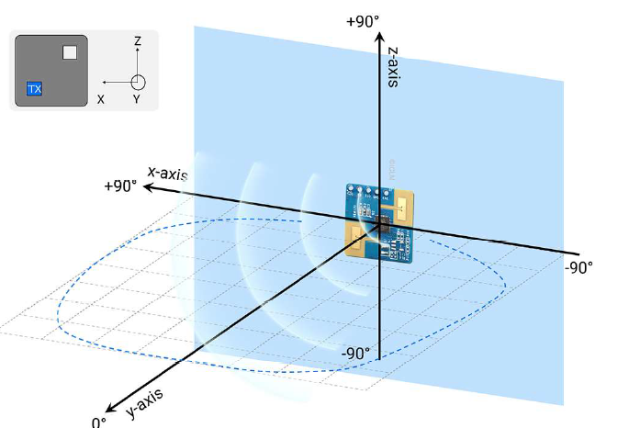
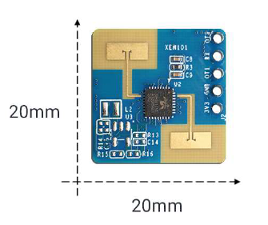

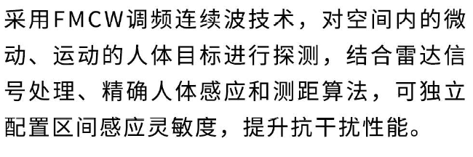
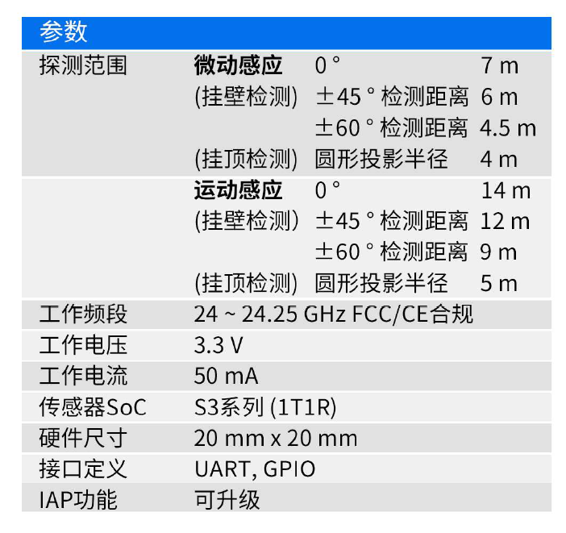

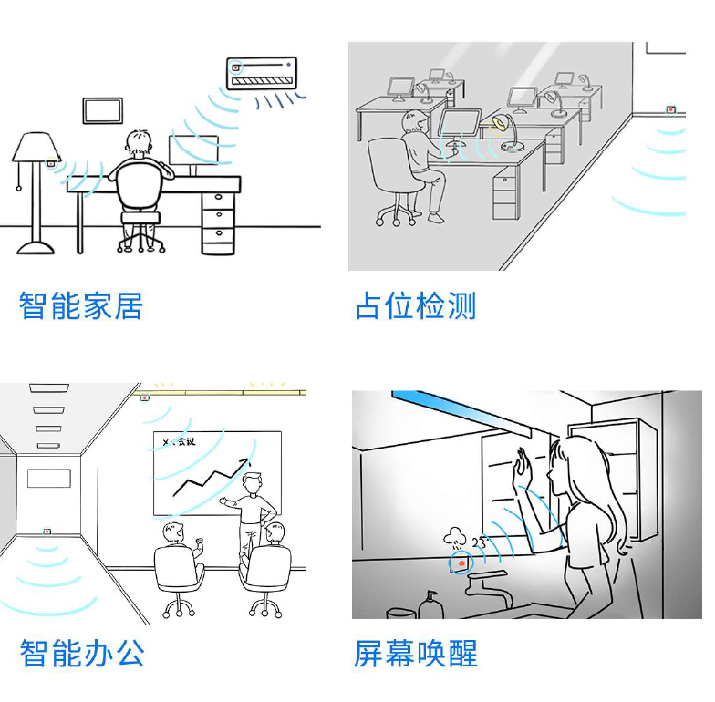
3、毫米波雷达之微动感应
场景应用

Slide 17
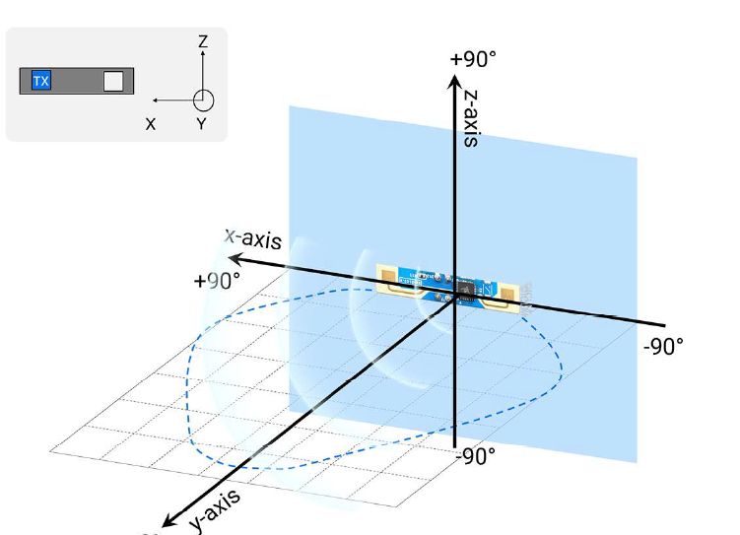
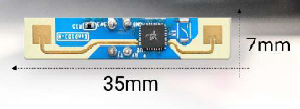

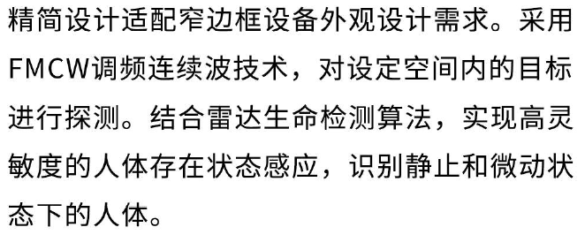

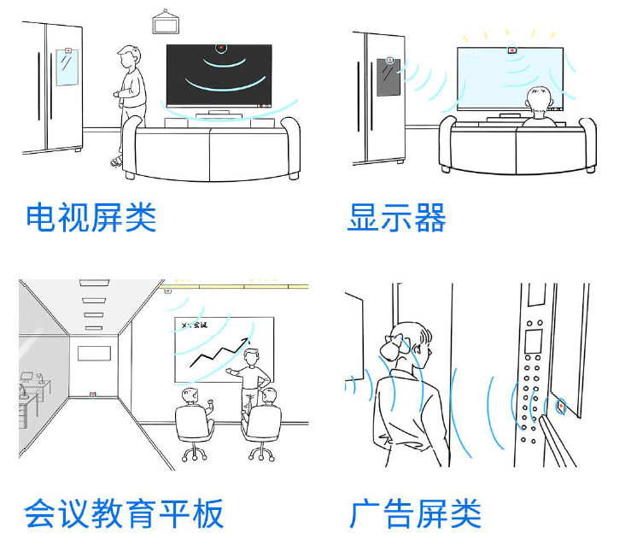
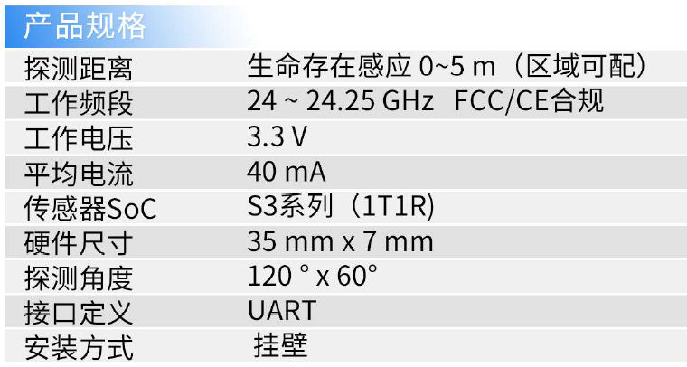
3、毫米波雷达之人体存在感应
场景应用

Slide 18
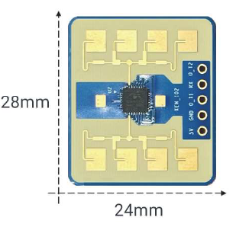
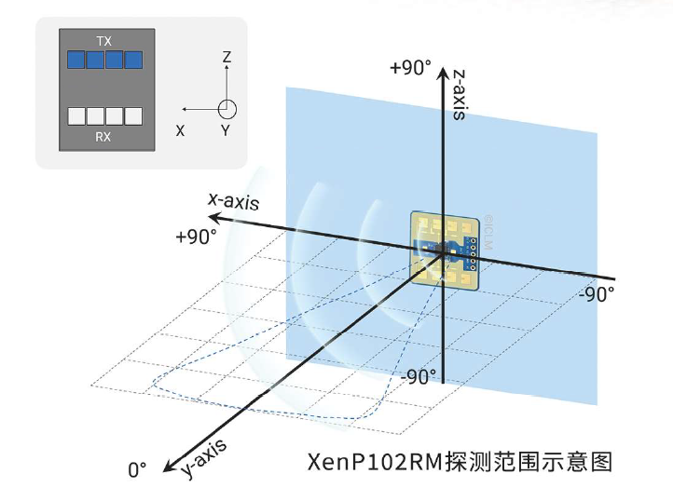

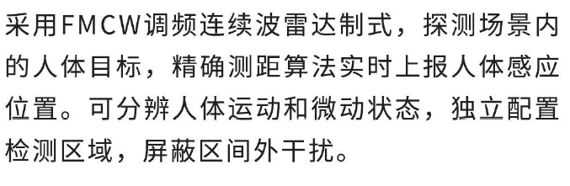
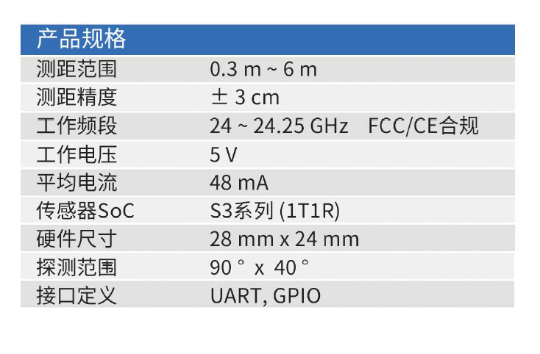
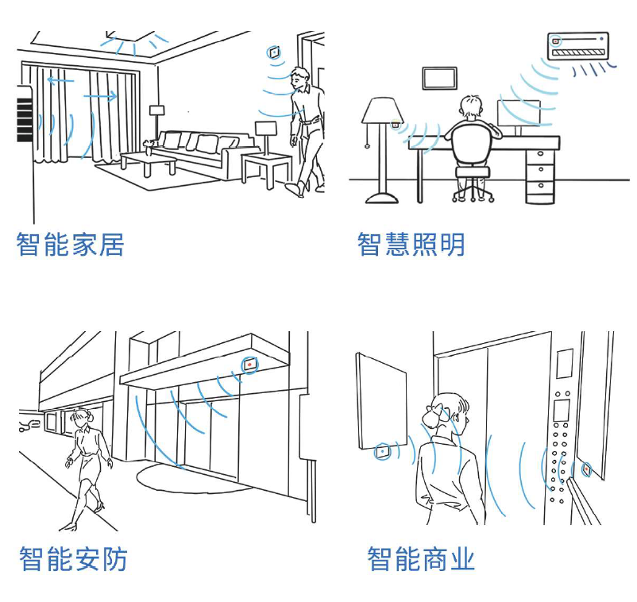
3、毫米波雷达之精准测距
场景应用

Slide 19
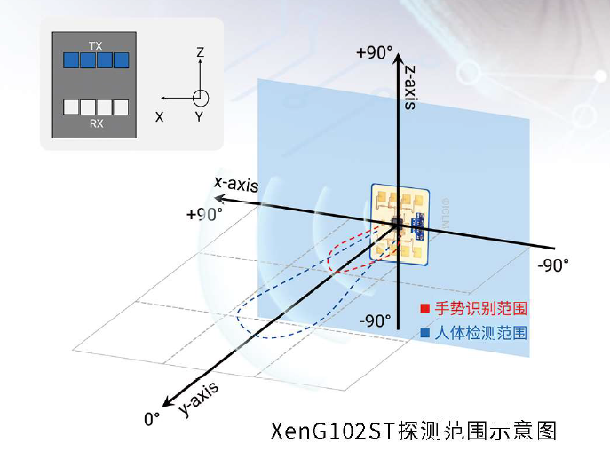

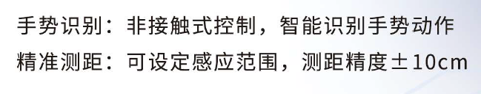
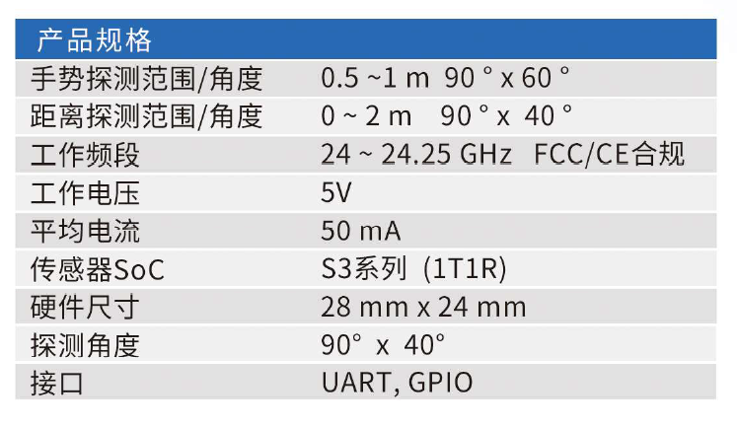
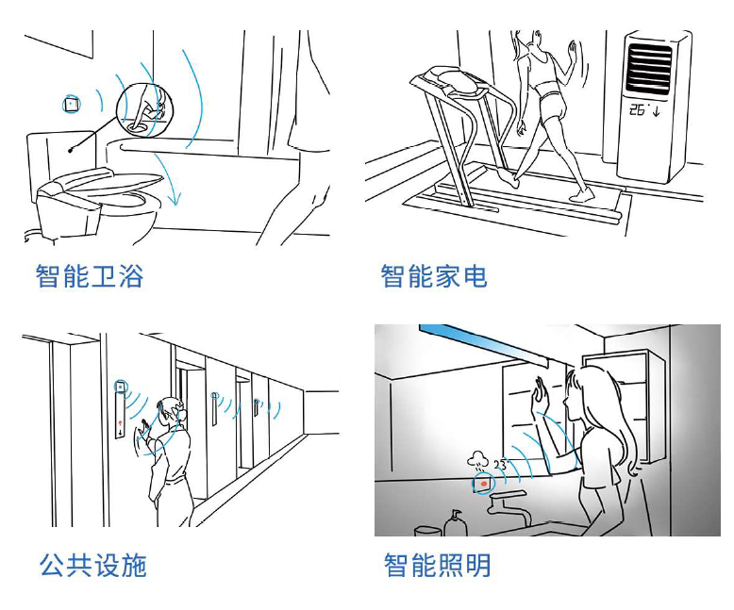
3、毫米波雷达之手势识别
场景应用

Slide 20
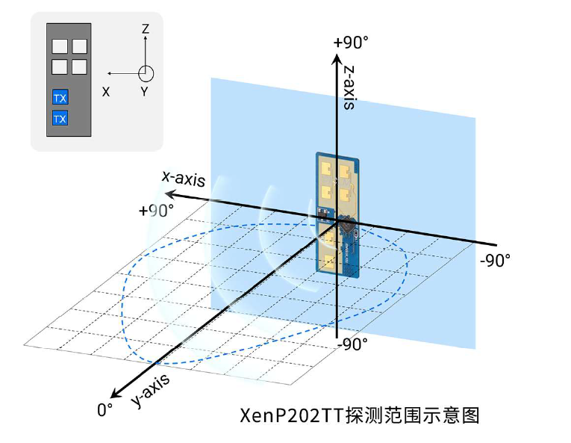
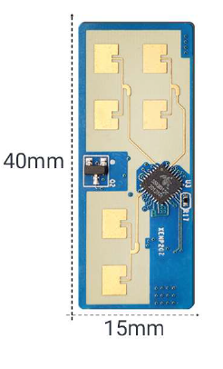

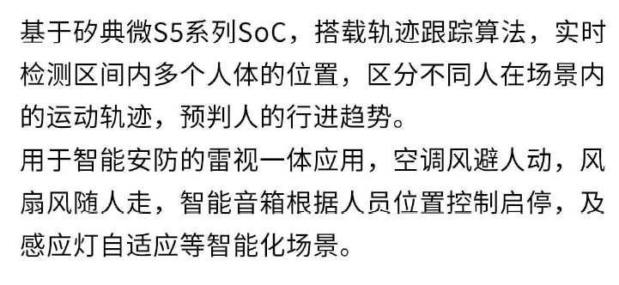
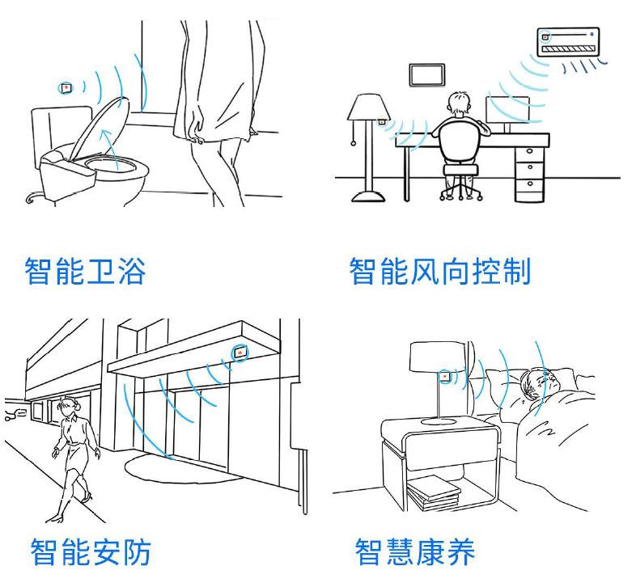
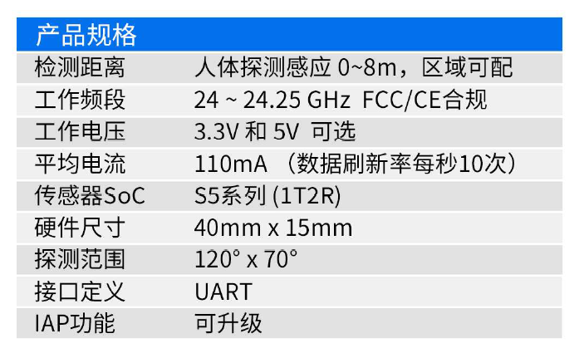
3、毫米波雷达之轨迹跟踪
场景应用

Slide 21
应用篇：智能卫浴

Slide 22
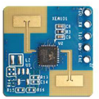
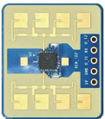
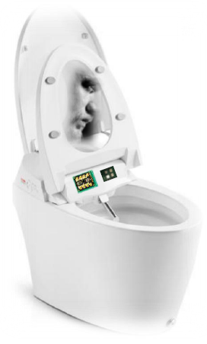

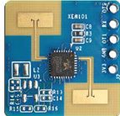
1、智能马桶应用篇
人进入马桶1.5米范围，雷达感应到人时，小夜灯亮起及马桶盖打开；
人离开马桶1.5米范围后，雷达感应不到人时，马桶盖关闭及小夜灯关闭；并开启冲水、杀菌功能；
人进入马桶1.5米范围，雷达感应到人时，小夜灯亮起，及座圈进行加热并同时开启马桶盖；
人在马桶1米范围挥手（上下挥），马桶自动开启马桶内圈；
人离开马桶1.5米时，雷达感应不到人时，马桶关闭加热、关盖、小夜灯，并开启冲水及杀菌功能；
轨迹跟踪
人进入马桶1.5米范围，雷达感应到人时，小夜灯亮起，及座圈进行加热；
人进入马桶1米范围后，雷达感应到人时，马桶盖开启；
人离开马桶1.5米时，雷达感应不到人时，马桶关闭加热、关盖、小夜灯，并开启冲水及杀菌功能；
根据人的位置信息，在马桶两侧及横穿马桶时，实现马桶盖精准开启；
人进入马桶1.5米范围，雷达感应到人时，小夜灯亮起，及座圈进行加热；
人进入马桶1米范围后，雷达感应到人时，马桶盖开启；
人离开马桶1.5米时，雷达感应不到人时，马桶关闭加热、关盖、小夜灯，并开启冲水及杀菌功能；

Slide 23

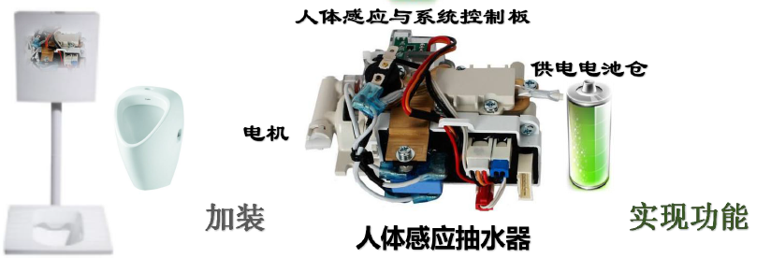
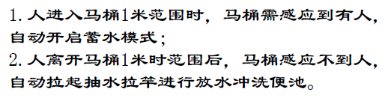
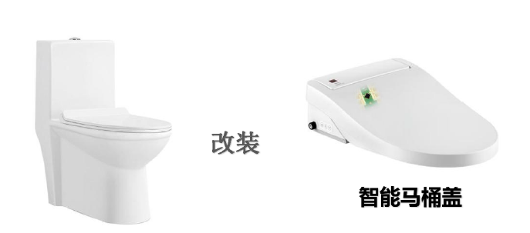



1、传统马桶改造篇
人进入马桶1.5米范围，雷达感应到人时，小夜灯亮起及马桶盖打开；
人离开马桶1.5米范围后，雷达感应不到人时，马桶盖关闭及小夜灯关闭；并开启冲水、杀菌功能；
人进入马桶1.5米范围，雷达感应到人时，小夜灯亮起，及座圈进行加热并同时开启马桶盖；
人在马桶1米范围挥手（上下挥），马桶自动开启马桶内圈；
人离开马桶1.5米时，雷达感应不到人时，马桶关闭加热、关盖、小夜灯，并开启冲水及杀菌功能；
人进入马桶1.5米范围，雷达感应到人时，小夜灯亮起，及座圈进行加热；
人进入马桶1米范围后，雷达感应到人时，马桶盖开启；
人离开马桶1.5米时，雷达感应不到人时，马桶关闭加热、关盖、小夜灯，并开启冲水及杀菌功能；

Slide 24
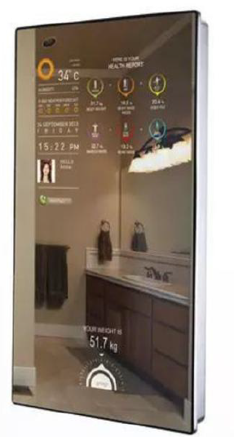

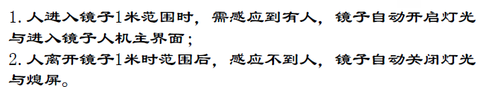

2、智能浴镜篇
轨迹跟踪
5.根据人体位置信息，在横穿及侧面时，镜子根据接收到信息可以保持原状态；

Slide 25




1、智能浴霸篇

Slide 26




1、智能换气扇篇

Slide 27
应用篇：智能家电

Slide 28


2、智能冰箱篇
1. 人进入冰箱2米范围内，感应到有人，LCD屏自动打开主界面或开始播放视频；
2. 人离开冰箱2米范围后，感应不到人，LCD屏自动关闭；
3. 精准测距，根据人体与LCD屏的距离远近智能调节亮度

Slide 29


2、智能集成灶&烟机篇
1.人进入烟机2米范围内，感应到有人，LCD屏自动打开主界面或开始播放视频，辅助照明灯自动开启；
2.人离开烟机2米范围后，感应不到人，LCD屏自动关闭，辅助照明灯关闭；
1.人进入烟机2米范围内，感应到有人，辅助照明灯开启；
2.人离开冰箱1.5米范围内，感应到人，LCD屏自动开启；
3.人离开烟机2米范围后，感应不到人，LCD屏自动关闭，辅助照明灯关闭；

Slide 30






2、智能厨房小电器篇
1.消毒柜启动消毒杀菌时，人进入消毒柜1米范围时，需要感应有人，消毒柜暂停消毒杀菌；
2.人离开消毒柜1米范围后，感应不到人，消毒柜重新启动消毒杀菌；

Slide 31



2、智能空气净化器篇
3. 人离空气净化器感应范围8米后，感应不到人，空气净化器自动关闭；

Slide 32



2、智能电风扇篇
1.人进入风扇5米范围内，感应到人，风扇开启，并伴随香薰；
2.人离开风扇5米范围后，感应不到人，风扇、香薰自动关闭；
轨迹跟踪
1.人进入风扇5米范围内，感应到人，风扇开启，根据远近智能调整风量；
2. 风随人走，根据人的位置，风扇智能跟踪；
2.人离开风扇5米范围后，感应不到人，风扇、自动关闭；

Slide 33




2、智能空调篇

Slide 34


2、智能面板篇
人进入面板1.5米范围内，雷达感应到人时，LCD屏自动点亮；
人离开面板1.5米范围后，雷达感应不到人时，LCD屏自动关闭
人进入面板2米范围内，雷达感应到人时，LCD屏自动点亮；
根据距离远近智能调节LCD亮度
人离开面板2米范围后，雷达感应不到人时，LCD屏自动关闭

Slide 35
应用篇：智能照明

Slide 36

3、智能床头灯篇
1.人进入床头灯3米范围内，感应到人，床头灯开启；
2.人离开床头灯3米范围后，感应不到人，床头灯自动关闭；
1.人进入床头灯3米范围内，感应到有人，床头灯开启；
2.人离开床头灯3米范围外，感应不到人，床头灯自动关闭；
3.人离床头灯越远时，灯光越强，人离床头灯越时，灯光越柔和舒适；
4.人在床头灯感应区，看书/写字、办公等小微动作下，床头等继续正常开启照明模式；

Slide 37







3、智能照明灯篇
1.人来灯亮，人走灯灭；
2.人远灯暗，人近灯亮；

Slide 38




3、智能办公照明灯篇
典型应用场地：
写字/办公区域
房间/库房
==
典型应用产品：
LED智能灯具
吸顶灯、筒灯
平板灯、线条灯
高棚灯、工矿灯
1.人来灯亮，人走灯灭；
2.人远灯暗，人近灯亮；

Slide 39



3、智能家用照明灯篇
雷达智能电器：
LED智能吸顶灯
LED智能筒灯
吸顶安全监控器
==
人体存在感应模块
1.人在灯亮，人走灯灭；

Slide 40
感 谢 聆 听

